Slide 1
Pristupi i metode procjene, diskontna stopa i modeli za utvrđivanje cijene kapitala
Prof. dr Tajana Serdar Raković

Slide 2
UVOD
Procjena vrijednosti je sveobuhvatna analiza svih informacija o preduzeću, finansijskih izvještaja, pokretača vrijednosti, statističkih predviđanja, determinanti vrijednosti i pokazatelja, te primjena metoda procjene čiji je cilj iznošenje mišljenja eksperata o vrijednosti preduzeća na određeni dan.
Raznolikost razloga procjene determiniše izbor pristupa i metoda procjene vrijednosti što će za rezultat imati različite vrijednosti preduzeća.

Slide 3
1. PRISTUPI PROCJENE
Našire korišćena klasifikacija procjena u zavisnosti od vrste podataka i pristupa koji se koristi jeste na:
Prinosni pristup;
Tržišni pristup i
Troškovni pristup.

Slide 4
Prema principima procjene, najšira podjela jeste na:
procjene vrijednosti preduzeća koje nastavlja poslovanje (going-concern) i
procjene vrijednosti imovine preduzeća koje se gasi radi utvrđivanje likvidacione vrijednosti istog.

Slide 5
1.1. PRINOSNI PRISTUP
Prinosni pristup počiva na stavu da je vrijednost aktive u funkciji je očekivanih novčanih tokova koji proističu iz te aktive.
Prinosni pristup zasnovan je na :
Kapitalizaciji ostvarenog rezultata i
Diskontovanju budućih rezultata.

Slide 6
Metode prinosnog pristupa
Metode prinosnog pristupa klasifikuju se na statičke i dinamičke metode.
Statičke metode koriste se ako se pretpostavlja nastavak poslovanja preduzeća uz istu stopu rasta i podrazumijevaju dijeljenje novčanog toka sa stopom kapitalizacije.
Dinamičke metode posmatraju determinante vrijednosti u vremenskom periodu, pri čemu procjena može da se vrši preko sadašnje vrijednosti očekivanog dobitka i sadašnje vrijednosti neto novčanog toka.
Podrazumijevaju da će očekivani budući prinosi biti značajno različiti od tekućih prinosa preduzeća.

Slide 7
Metode prinosnog pristupa
Statičke metode
1. Kapitalizacija stabilizovanog dobitka:
Korekcija ostvarenog dobitka
Projekcija očekivanog dobitka
Kombinacija ostvarenog i očekivanog dobitka.
2. Kapitalizacija dobitka na osnovu njegovog očekivanog porasta (g)
Dinamičke metode
1. Diskontovanje očekivanog dobitka
2. Diskontovanje neto dobitka
2. Diskontovanje neto novčanog toka

Slide 8
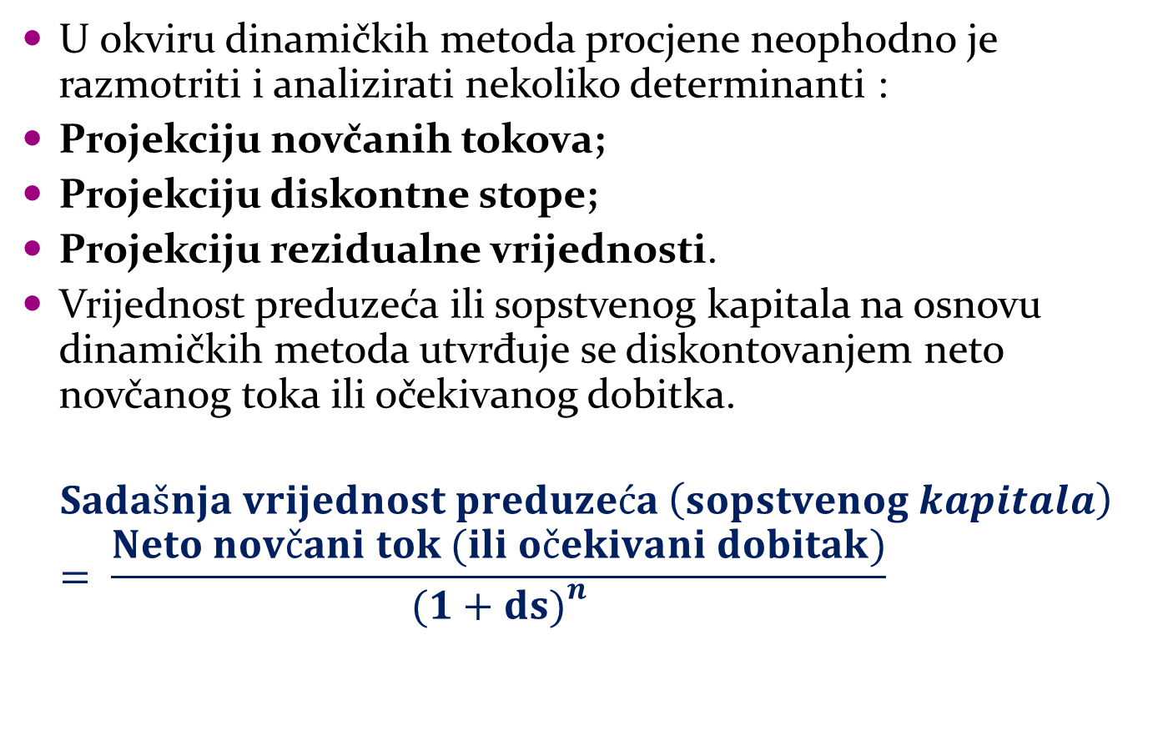
1.1.1. Dinamičke prinosne metode
U okviru dinamičkih metoda procjene neophodno je razmotriti i analizirati nekoliko determinanti :
Projekciju novčanih tokova;
Projekciju diskontne stope;
Projekciju rezidualne vrijednosti.
Vrijednost preduzeća ili sopstvenog kapitala na osnovu dinamičkih metoda utvrđuje se diskontovanjem neto novčanog toka ili očekivanog dobitka.
$$Sadašnja vrijednost preduzeća \left(sopstvenog kapitala\right)= \frac{Neto novčani tok (ili očekivani dobitak)}{(1+{ds)}^{n}}$$

Slide 9
Determinante u dinamičkim prinosnim metodama
Neto novčani tok;
Eksplicitni period previđanja (broj godina projekcije);
Projekcija novčanog toka;
Rezidualna vrijednost;
Stopa rasta;
Diskontna stopa.

Slide 10
a. Metoda diskontovanja novčanih tokova (DCF metoda)
Projektovani neto novčani tokovi i rezidualna vrijednost svode se na sadašnju vrijednost primjenom diskontne stope.
Procijenjena vrijednost preduzeća = procijenjena vrijednost u periodu na koji se odnose projekcije + procijenjena vrijednost u rezidualnom period
Rezidualna (krajnja) vrijednost predstavlja sadašnju vrijednost neto novčanog toka u godinama poslije perioda projekcije neto novčanog toka

Slide 11
a. Metoda diskontovanja novčanih tokova (DCF metoda)
Ključni koraci DCF metode:
Izabrati najprikladniju vrstu novčanog toka u skladu sa zadatkom procjene i prirodom procjenjivanog sredstva;
Odrediti eksplicitno period projekcije;
Pripremiti projekciju novčanog toka za taj period;
Odrediti rezidualnu vrijednost: odrediti da li je rezidualna vrijednost odgovarajuća za dato sredstvo i odrediti odgovarajuću rezidulanu vrijednost;
Odrediti diskontnu stopu;
Primijeniti diskontnu stopu na projektovane buduće novčane tokove uključujući i rezidualnu vrijednost ako ona postoji.

Slide 12

a. Metoda diskontovanja novčanih tokova (DCF metoda)
Vrijednost preduzeća (kapitala) prema metodi diskontovanja novčanih tokova računa se na sljedeći način:
gdje je: n - broj godina za koji se vrši procjena vrijednosti, a k_{c} - diskontna stopa.

Slide 13

b. Ekonomska dodata vrijednost
EVA spada u grupu modela viška povrata koji su varijacija DCF modela.
EVA mjeri višak vrijednosti koji odbacuje investicija ili portfolio investicija, odnosno EVA je mjera ekonomskog, a ne računovodstvenog prinosa.
Predstavlja razliku viška povrata kreiranog u investiciji i kapitala koji je investiran u tu investiciju.
EVA= (Prinos na investirani kapital – trošak kapitala) x investirani kapital) = dobitak poslovne aktivnosti poslije oporezivanja – trošak kapitala) x inves. kapital

Slide 14
1.1.2. Statičke prinosne metode
Statičke prinosne metode odnose se na kapitalizaciju.
Dok diskontna stopa prevodi sumu svih budućih očekivanih povrata u sadašnju vrijednost, stopa kapitalizacije je imenilac koji očekivanu buduću korist jednog perioda prevodi na sadašnju vrijednost.
Stoga metoda kapitalizacije podrazumijeva prinosnu metodu gdje se ekonomske koristi jednog perioda konvertuju u sadašnju vrijednost preko stope kapitalizacije.

Slide 15
1.1.2. Statičke prinosne metode
Ključne varijable u procjeni statističkim prinosnim metodama su:
stabilizovani (normalizovani) dobitak ili neto novčani tok i
stopa kapitalizacije
Sadašnja vrijednost se računa prema sljedećoj formuli:

Slide 16
1.2. TRŽIŠNI PRISTUP
Tržišni pristup ili relativna procjena se u razvijenim ekonomijama veoma mnogo koristi; mnogi istraživački izvještaji i procjene za potrebe akvizicija zasnovani su na multiplikatorima.
Razloga za korišćenje i popularnost ovih metoda je više:
1. Procjena zasnovana na multiplikatorima zahtijeva manje pretpostavki i brža je za izvođenje nego što je to slučaj s diskontovanjem novčanih tokova ;
2. Tržišni pristup jednostavniji je za razumijevanje i predstavljanje klijentima, te naposljetku reflektuje trenutno stanje na tržištu pošto mjeri relativnu, a ne intrističnu vrijednost;
3. Čak i preduzeća koja ne kotiraju na zvaničnoj berzi mogu u svrhu procjene koristiti poređenje s uporedivim preduzećima čijim akcijama se trguje na tržištu kapitala.

Slide 17
1.2. TRŽIŠNI PRISTUP
Međutim, postoje i ograničenja odnosno uslovi korišćenja tržišnog pristupa (relativne procjene):
1. Da bi se procjenjivala vrijednost neke aktive, cijene moraju biti standardizovane, što se postiže konvertovanjem cijena u multiplikatore zarada, knjigovodstvene vrijednosti ili prodaje.
2. Potrebno je identifikovati uporediva preduzeća što nije jednostavno; čak i kada su preduzeća u istoj djelatnosti, razlikuju se u nivou rizika, novčanim tokovima i potencijalu rasta.

Slide 18
Metode tržišnog pristupa
Razlikujemo sljedeće tržišne metode:
Na osnovu uporednih transakcija - zasnovana na porešenju sa preduzećima koja kotiraju na tržištu kapitala. Ovdje spada i metoda uporednih transakcija kod spajanja i pripajanja (ili metoda uporednih prodaja);
  MSV razlikuju i metodu smjernica javno uporedivih trgovanja.
Na osnovu uporedivih preduzeća (poređenje multiplikatora procjenjivanog preduzeća sa multiplikatorima drugih preduzeća.

Slide 19
1.2.1. Metode multiplikatora na osnovu uporednih transakcija
Suštinu metode multiplikatora na osnovu uporednih transakcija (eng. Guideline Publicly Traded Company Method) čini razvoj multiplikatora procjene zasnovanih na cijenama akcija sličnih preduzeća kojima se trguje na tržištu kapitala.
Dobijeni multiplikatori se primjenjuju na osnovne podatke preduzeća da bi se došlo do procijenjene vrijednosti predmetnog preduzeća, njegovih akcija ili drugih interesa

Slide 20
1.2.2. Metoda multiplikatora na osnovu uporedivih preduzeća
Metoda multiplikatora na osnovu uporedivih preduzeća (poređenje multiplikatora preduzeća koje se procjenjuje sa multiplikatorima drugih preduzeća) razlikuje se od prethodne po tome što se multiplikatori izračunavaju iz podataka preduzeća koje se procjenjuje, a ne za samo uporedna preduzeća.
Multiplikatore dijelimo u tri kategorije: multiplikatore zarada, multiplikatore knjigovodstvene vrijednosti i multiplikatore prihoda.
Varijable koje utiču na pojedine multiplikatore su
Cijena / zarada =f (rast, racio isplata dividendi, rizik),
Cijena / knjigovodstvena vrijednost = f (rast, racio isplata dividendi, rizik, ROE),
Cijena / prodaja= f (rast, racio isplata dividendi, rizik, marža)

Slide 21
1.3. TROŠKOVNI PRISTUP
Troškovni (imovinski) pristup pretpostavlja da troškovi zamjene ili reprodukcije određene imovine umanjeni za amortizaciju izražavaju vrijednost te imovine.
Ovaj pristup primjenjuje se kada je vrijednost preduzeća pretežno bazirana na materijalnoj imovini te pod uslovom da nema oscilacija u kretanju novčanog toka ili dobiti u prethodnim godinama.
Indikovan je kod mladih preduzeća , te kod procjene pojedinih dijelova imovine.
Takođe, pokazao se od koristi kada treba procijeniti većinski interes u preduzeću , kada preduzeće nema stalnu bazu kupaca i potrošača, a u cijeni dobara i usluga rad nije značajnija komponenta.

Slide 22
Metode troškovnog pristupa
Troškovni pristup polazi od vrijednosti imovine odnosno troškova za njeno pribavljanje (zamjenu).
Metode troškovnog pristupa zasnovane su na supstanci:
1. Vrijednost neto imovine:
Knjigovodstvena vrijednost;
Korigovana knjigovodstvena vrijednost;
Reproduktivna imovinska (zamjenska) vrijednost;
2.Likvidaciona vrijednost.

Slide 23
1.3.1. Metoda vrijednosti neto imovine
Metoda vrijednosti neto imovine susreće se i pod nazivima: metoda akumuliranja aktive, metoda vrijednosti prilagođene neto aktive, metoda prilagođene knjigovodstvene vrijednosti ili metoda zidanja aktive.
Kod ove metode, knjigovodstvena vrijednost sredstava i obaveza svodi se na procijenjenu vrijednost, najčešće fer tržišnu vrijednost.
Pretpostavlja kontinuitet poslovanja preduzeća i načelo zamjenskog troška. Dvije su varijante ove metode:
Kompletna procjena ukupne aktive i obaveza preduzeća (obično kroz metodu kapitalizovanog viška zarada);
Pojedinačna procjena aktive i obaveza preduzeća (standardna metoda akumuliranja aktive).

Slide 24
1.3.2. Metoda kapitalizovanog viška dobiti
Metoda kapitalizovanog viška dobiti (Capitalized Excess Earning Method), poznata i kao metoda riznice, uobičajena je kod procjene ukupne nematerijalne vrijednosti poslovanja.
Metoda se svrstava u troškovne pošto daje indikaciju vrijednosti aktive - nematerijalne imovine.
Prvobitno, ova metoda je kreirana za potrebe procjene vrijednosti nematerijalne imovine, a ne cijelog preduzeća
Osnovna premisa metode je kontinuitet poslovanja.
Najbolje rezultate daje pri alokaciji vrijednosti na materijalnu i nematerijalnu imovinu, u slučajevima kao što su: brakorazvodne parnice, slučajevi oporezivanja, ekonomske štete zbog kršenja ugovora ili prisvajanje patenta.
Uglavnom se koristi za procjenu profesionalnih praksi, te malih i srednjih preduzeća.

Slide 25
1.3.3. Metoda likvidacione vrijednosti
Metoda likvidacione vrijednosti odnosi se na situaciju prodaje imovine i obaveza preduzeća.
Likvidacija može biti redovna kada se postižu tržišne cijene u prodaji ili forsirana kada su cijene koje se postižu ispod tržišnih.
Likvidaciona vrijednost će biti najkorektnija kada se preduzeće nalazi pred likvidacijom i očigledno je da neće nastaviti poslovanje.
Likvidaciona vrijednost je indikator minimalne vrijednosti i predstavlja donju granicu procijenjene vrijednosti pa je u kombinaciji s drugim metodama korisna prilikom formiranja mišljenja o konačnoj vrijednosti preduzeća.

Slide 26
1.3.4. Metode troškovnog pristupa prema MSV 2022
Metode troškovnog pristupa prema MSV su:
Metoda zamjenskog troška
  Daje vrijednost izračunavanjem troška sličnog sredstva koje nudi ekvivalentnu korisnost.
Metoda reprodukacionog troška
  Daje vrijednost izračunavanjem troškova potrebnih da se stvori kopija određenog sredstva.
Metoda sabiranja.
  Metoda pomoću koje se izračunava vrijednost određenog sredstava sabiranjem vrijednosti njegovih pojedinih dijelova.

Slide 27
1.4. Prilagođeni modeli procjene vrijednosti preduzeća
    Procjena vrijednosti preduzeća koja posluju s gubitkom
    Procjena vrijednosti preduzeća pred bankrotom
    Procjena vrijednosti preduzeća koja ne kotiraju na tržištu kapitala
    Procjena vrijednosti preduzeća na tržištima kapitala u razvoju / neaktivnim tržištima

Slide 28
    1.4.1. Procjena vrijednosti preduzeća na tržištima kapitala u razvoju / neaktivnim tržištima
Model diskontovanih novčanih tokova sa specifičnim rizicima uključenim u novčani tok:
  standardni i model sa analizom scenarija vjerovatnoće; trošak kapitala isključuje premiju za rizik zemlje
Model diskontovanih novčanih tokova sa premijom za rizik zemlje uključenom u trošak kapitala.
Tržišni pristup procjeni: metoda uporedivih preduzeća i metoda uporednih transakcija.

Slide 29
2. DISKONTNA STOPA – CIJENA KAPITALA
Diskontna stopa u ekonomskom smislu, predstavlja oportunitetni trošak odnosno očekivanu stopu povrata koje se investitor mora odreći ulažući u datu investiciju umjesto u alternativne, uporedive po riziku i investicionim karakteristikama.
Predstavlja trošak kapitala koji odražava nivo rizičnosti investicije.
U kontekstu cijene kapitala rizik je nivo nesigurnosti realizacije očekivanih budućih povrata.

Slide 30
2. DISKONTNA STOPA – CIJENA KAPITALA
Neiscrpna lista metoda za određivanje razumne diskontne stope prema MSV 2022:
CAPM model;
Ponderisani prosječni trošak kapitala -WACC;
Stope prinosa (posmatrane ili izvedene stope prinosa) - Observed (inferred) Rates/Yields;
Interna stopa prinosa –IRR;
Prosječni ponderisani povrat na sredstva (aktivu)–WARA;
Model zidanja – Build-Up model (obično se koristi u odsustvu tržišnih inputa).

Slide 31
2. DISKONTNA STOPA – CIJENA KAPITALA
Postupak izračunavanja diskontne stopa (cijene kapitala) polazi od utvrđivanja da li se radi o cijeni:
sopstvenog kapitala (cost of equity)
ukupnog (ili investiranog) kapitala (WACC – weighted average cost of capital).
Vrijednost sopstvenog kapitala odnosi se na vrijednost poslije servisiranja dugova.
Vrijednost ukupnog (investiranog) kapitala ili ukupne imovine preduzeća odnosi se na vrijednost prije servisiranja dugova.

Slide 32
Vrijednost sopstvenog kapitala i vrijednost preduzeća
Direktna procjena vrijednosti sopstvenog kapitala - poslije servisiranja dugova
Kao diskontna stopa koristi se cijena sopstvenog kapitala
Indirektna procjena vrijednosti sopstvenog kapitala (procjena ukupnog kapitala) – prije servisiranja dugova
Kao diskontna stopa koristi se WACC (Prosječna ponderisana cijena kapitala)
Novčani tok prije servisiranja dugova (FCFF – Free Cash Flow to Firm)
Novčani tok poslije servisiranja dugova (FCFE – Free Cash Flow to Equity)
Dobija se: Procijenjena vrijednost sopstvenog kapitala (neto aktive)
Dobija se: Procijenjena vrijednost ukupnog ili investiranog kapitala (ukupne imovine preduzeća)

Slide 33
2. DISKONTNA STOPA – CIJENA KAPITALA
Diskontna stopa se sastoji od sljedećih elemenata:
Bezrizične stope koja obuhvata: stopu rente za korišćenje sredstava tokom perioda i očekivanu stopu inflacije tokom perioda (instrumente koji ne nose rizik neizvršenja, npr. kratkoročne državne obveznice);
Premije za rizik koja obuhvata: sistematski rizik (povezan kretanjima povrata na investicije na tržištu) i nesistematski rizik (rizik specifičan za predmetnu investiciju).
Premija za rizik obuhvata tri subkomponente: premiju za rizik vlasništva, premiju za mala preduzeća i premiju za rizik specifičan za preduzeće.

Slide 34
2. DISKONTNA STOPA – CIJENA KAPITALA
Diskontna stopa nekad uključuje i druge karakteristike:
nivo manjinskog interesa u investiciji naspram kontrolnog
nivo utrživosti ili nedostatka utrživosti.
U ovom smislu, vrijednost preduzeća se posmatra kao: vrijednost većinskog vlasnika (kontrolna vrijednost) i vrijednost koja pripada manjinskim akcionarima (manjinska utrživa vrijednost).

Slide 35
3. DISKONTI I PREMIJE
Diskonti i premije se stoga dijele na:
diskonte na nivou preduzeća i
diskonte na nivou akcionara.
Diskont ili premija se garantuje kada se karakteristične vrijednosti od interesa za određene subjekte (većinske ili manjinske akcionare) razlikuju od karakteristika osnovne vrijednosti na koju se premije ili diskonti primjenjuju.
Diskonti i premije kvantifikuju navedenu razliku u karakteristikama dvije vrijednosti.
Potrebu za izračunavanjem razlike između vrijednosti mogu da nametnu: svrha procjene vrijednosti, standardi vrednovanja ili druge okolnosti.

Slide 36
3.1. Diskonti na nivou preduzeća
Diskonti na nivou preduzeća tiču se svih akcionara i utiču na vrijednost preduzeća kao cjeline. Primjenjuju se na vrijednost kontrolnog nivoa. Tu spadaju:
diskont za zarobljene kapitalne dobitke,
diskont za ključne osobe,
diskont za poznatu ili potencijalnu ekološku obavezu,
diskont za parnice u toku,
diskont za portfolio, konglomerat ili nehomogenu aktivu (neatraktivnu aktivu),
diskont za koncentraciju baze kupaca ili dobavljača.

Slide 37
3.2. Diskonti na nivou akcionara
Diskonti na nivou akcionara (diskont za nedostatak kontrole i diskont za nedostatak utrživosti) su oni koji se odnose na jednog ili specifičnu grupu akcionara, kao što su manjinski akcionari ili akcionari s nedostatkom glasačkih prava .
Ostali diskonti na nivou akcionara uključuju akcije s pravom glasa naspram akcija bez prava glasa i diskonte za blokove akcija.
Diskonti na nivou akcionara se primjenjuju nakon onih na nivou preduzeća.
Svi diskonti i premije se izračunavaju nakon što se završi postupak procjene vrijednosti preduzeća

Slide 38
Primjer: Indirektne metode za procjenu vrijednosti manjinskih akcionara
Pretpostavimo da je kontrolna vrijednost akcije određenog preduzeća 10 $. Ovo je vrijednost akcije većinskog vlasnika i u nju je uključena premija za kontrolu.
Kako doći do vrijednosti akcije manjinskog akcionara čiji je ulog neutrživ? Naime, od kontrolne vrijednosti akcije ($10) oduzima se diskont za manjinski interes (20%):
$10 – (20% x $10) = $10 - $2 = $8
Diskont za manjinski interes je u diskont za nedostatak kontrole manjinskih akcionara.
Ovih $8 je vrijednost akcije manjinskog akcionara čiji je ulog utrživ (utrživi manjinski interes).

Slide 39
Primjer: Indirektne metode za procjenu vrijednosti manjinskih akcionara
Međutim, ako je manjinski interes neutrživ, i tu činjenicu treba uvažiti u obračunu. Sada se od $8 vrijednosti akcije manjinskog akcionara oduzima diskont za neutrživost (45%):
$8 – (45% x $8) = $8 - $3.60 = $4.40
Vrijednost akcije od $4.40 je vrijednost akcije manjinskog akcionara čiji je ulog neutrživ (neutrživi manjinski interes).
Ova vrijednost akcije od $4.40 predstavlja vrijednost akcije umanjenu za: diskont za nedostatak kontrole ($2) i diskont za neutrživost ($3.60).

Slide 40
Diskont za neutrživost može se primijeniti ne samo na manjinski interes, nego i na kontrolni interes, ukoliko je kontrolni interes nedovoljno utrživ.
Diskont za nedostatak kontrole može da se primjeni kod svih vlasničkih udjela ispod 51%. Određeni autori na osnovu istraživanja u SAD predlažu da ovaj diskont iznosi od 20-60%, ali u praksi granica nije striktna.

Slide 41
4. MODELI ZA UTVRĐIVANJE CIJENE KAPITALA
CAPM;
Model zidanja;
APT model (Arbitrage Pricing Theory);
Fama-French trofaktorski model;
Model diskontovanja dividendi.
Zbog svoje razumljivosti i nekomplikovanosti najčešće se koriste CAPM i model zidanja.

Slide 42
4.1. CAPM (CAPITAL ASSET PRICING MODEL)
Značaj CAPM za procjenu je u tome što preduzeće predstavlja jednu od mogućih investicionih mogućnosti na tržištu kapitala, te stoga cijena kapitala preduzeća treba da se posmatra prema istim ekonomskim principima koji regulišu cijene druge investicione aktive.
Opšta formula CAPM glasi:
E(R_{i} )=R_{f}+ β(RP_{m})
Gdje je:
E(R_{i}) – očekivani povrat na akciju (ili trošak kapitala),
R_{f} – stopa povrata na bezrizičnu HOV ili bezrizična stopa,
β - beta,
RP_{m} - tržišna premija rizika ili premija za vlasnički rizik za tržište u cjelini (premija za rizik vlasništva za HOV sa β = 1) (ERP).

Slide 43
a. Bezrizična stopa - R_{f}
Kao prva komponenta bezrizična stopa u CAPM sadrži tri elementa:
stopu rente (stvarni povrat na ulaganje kapitala tokom investicionog perioda);
stopu inflacije (očekivana stopa inflacije);
rizik dospijeća ili rizik investicione stope.
Rizik investicione stope je rizik rasta ili pada vrijednosti u periodu do dospijeća zbog promjena opšteg nivoa kamatnih stopa.
Bezrizična stopa se u razvijenim zemljama kreće od: 1%- 5% (okvirno). Dostupno na:
https://pages.stern.nyu.edu/~adamodar/pdfiles/cfovhds/webcasts/riskfree/riskfree.pdf

Slide 44
b. Beta – mjera sistematskog rizika
Sistematski rizik je nesigurnost budućih povrata koji rezultiraju iz osjetljivosti povrata date investicije na kretanja povrata na investicionom tržištu kao cjelini.
Beta mjeri volatilnost viška povrata individualne akcije u odnosu na tržišni povrat.
Za tržišni indeks u cjelini beta je jednaka 1.
Ako je razlika između povrata na akciju i bezrizičnog povrata veća od razlike između tržišnog povrata i bezrizičnog povrata, kompanije će imati betu višu od 1 (u suprotnom je manja od 1).
Beta može da bude i negativna,te u ovom slučaju pokazuje da takva akcija ima prinose kontraciklične s povratima širih investicija u tržišnom indeksu.

Slide 45
b. Beta – mjera sistematskog rizika
Za utvrđivanje bete može da se koristi jedan od tri načina:
1. Korišćenje istorijskih podataka o cijenama za individualne investicije – preko podataka velikih korporacija koji su u suštini servisi procjene: Merrill Lynch, Value Line, Standard&Poor's, Morningstar, Bloomberg i sl.
β=Kovarijansa (povrata na HOV A i S&P Indeksa)/ Varijansa (povrata na S&P indeks)
2. Korišćenje računovodstvenih podataka. Promjene u zaradama na kvartalnom ili godišnjem nivou povezuju se s promjenama zarada na tržištu u istom periodu čime se dolazi do računovodstvene bete.
3. Procjena preko osnovnih karakteristika investicije .

Slide 46
c. Tržišna premija rizika – RP_{m} (ERP)
Tržišna premija rizika ili premija za vlasnički rizik (Equity Risk Premium - ERP) reflektuje sistematski rizik i definiše se kao razlika između očekivanog povrata na potpuno diverzifikovan portfolio akcija i bezrizične stope.
RP_{m}=R_{m} -R_{f}
Gdje je: RP_{m} – tržišna premija rizika, R_{f} – stopa povrata na bezrizičnu HOV i R_{m} – očekivani povrat na potpuno diverzifikovan portfolio akcija.

Slide 47
c. Tržišna premija rizika – RP_{m} (ERP)
Tržišna premija rizika prema Damodaranu po godinama (utvrđuje se u poređenju sa stopama vladinih obveznica):
  2018 – 5.96%
  2019 – 5.20%
  2020 – 4.72%
  2021 -4.24%
  2022 – 5.94%
  2023 – 4.6%
Generalno, Koller et al. (2010) utvrđuju rang kretanja ERP 4.5-5.5%, dok Brealey et al. (2011) rang proširuju na 5-8% za američko tržište.
Damodaranove baze podataka: https://pages.stern.nyu.edu/~adamodar/New_Home_Page/datafile/histimpl.html
Za BIH ERP iznosi 14.11% u januaru 2024. godine. (https://pages.stern.nyu.edu/~adamodar/New_Home_Page/datafile/ctryprem.html)

Slide 48
Premija za vlasnički rizik može da se obračuna korišćenjem istorijskih podataka i premija realizovanih u prethodnim periodima.
Istorijski povrati dostupni su u Ibbotson SBBI Classic Yearbook-u, kao i u izdanjima Duff&Phelps-a zasnovani su na povratima akcija iz S&P 500 koji su iznad visine povrata na 20-godišnje, 5-godišnje obveznice ili 30-dnevne zapise.
Drugi način utvrđivanja očekivane tržišne premije je osnovu podataka koji se tiču očekivanih stopa rasta korporativnih zarada ili dividendi ili iz projekcija dividendi i budućih cijena koje sačinjavaju analitičari.

Slide 49
4.2. PROŠIRENI CAPM
Druga verzija CAPM-a obuhvata proširenje prvobitnog modela uključivanjem premije za veličinu preduzeća i premije za specifičan rizik vlasništva. Jednačina proširenog CAPM-a:
E(R_{i} )=R_{f}+ β(RP_{m})+RP_{s}+RP_{u}
Gdje je: R_{f} – bezrizična stopa,
RP_{m} – tržišna premija rizika,
RP_{s}- premija rizika za malu veličinu preduzeća,
RP_{u} - premija rizika pripisiva specifičnostima preduzeća (premija za nesistemski rizik).

Slide 50
a. Premija za veličinu
Premija za veličinu reflektuje dodatne povrate na akcije preduzeća manjih od onih u tržišnom indeksu (u SAD manjiih od S&P 500).
Premija za veličinu se generalno se primjenjuje kod malih preduzeća, te se na diskontnu stopu dodaje se dodatni povrat 10% najmanjih preduzeća na berzi.
Prema studijama koje sprovodi Morningstar (2013), višak povrata raste proporcionalno sa smanjenjem veličine, te akcije malih preduzeća imaju u prosjeku viši povrat za od velikih firmi (Duff & Phelps, 2014).
Premija za veličinu prema navedenim analizama kreće se u prosjeku 2% - 6%.

Slide 51
b. Premija za industrijski rizik
Premija za industrijski rizik se izračunava koristeći informacije koje su potrebne za izračunavanje bete.
Izračunavanje ukupne bete obuhvata ponderisanje bete za industrijsku granu iz beta preduzeća koje doprinose prihodom od prodaje datoj industriji.
Ponder za kompaniju dobije se na osnovu učešća prodaje u prodaji ukupnoj za industriju.
----
http://people.stern.nyu.edu/adamodar/pdfiles/invphiloh/growthN.pdf

Slide 52
c. Premija za rizik specifičan za preduzeće
Premija za rizik specifičan za preduzeće koristi se kada se karakteristike rizika datog preduzeća razlikuju od karakteristika konkurentskih preduzeća u grani.
Obuhvata specifične faktore (novčani tok, veličina, leveridž i sl.) koji utiču na konkurentsku poziciju u industrijskoj grani ili visinu rizika uočenu od strane investitora.
Kao i premija za veličinu, premija rizika specifičnog za preduzeće najčešće se vezuje uz manja preduzeća, jer se sa smanjenjem veličine, rizik specifičan za preduzeće, a time i prosječni rizik proporcionalno povećava.

Slide 53
d. Premija za rizik zemlje
Kod zemalja u razvoju CAPM može se da uključuje i premiju za rizik zemlje.
Damodaran preporučuje tržišnu premiju rizika koja predstavlja zbir tržišne premije sa zrelog tržišta kapitala (USA) i premije za rizik date zemlje.
U slučaju BiH ta premija bi iznosila (januar 2024) 14.11%:
Tržišna premija rizika u BiH (ERP BiH)=
Prosječna tržišna premija rizika na američkom tržištu kapitala + premija za rizik zemlje BiH
=4.6%+ 9.51% =14.11%.
http://pages.stern.nyu.edu/~adamodar/New_Home_Page/datafile/ctryprem.html

Slide 54
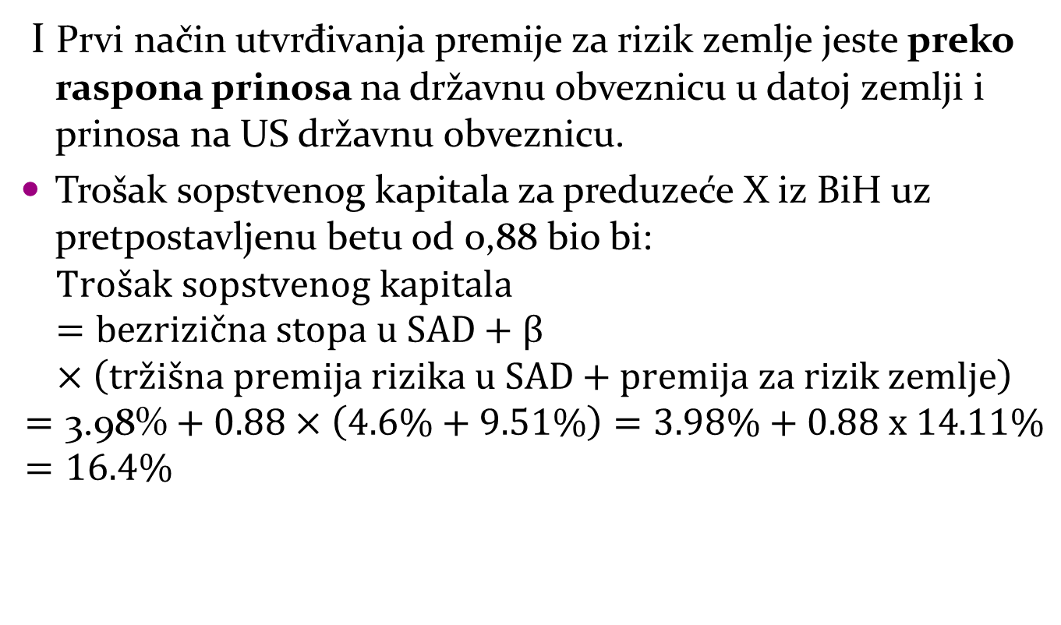
d. Premija za rizik zemlje
I Prvi način utvrđivanja premije za rizik zemlje jeste preko raspona prinosa na državnu obveznicu u datoj zemlji i prinosa na US državnu obveznicu.
Trošak sopstvenog kapitala za preduzeće X iz BiH uz pretpostavljenu betu od 0,88 bio bi:
$$Trošak sopstvenog kapitala=bezrizična stopa u SAD+β ×\left(tržišna premija rizika u SAD+premija za rizik zemlje\right)$$
$$=\text{3.}\text{98}\text{\%}+0.88×\left(4.6\%+9.51\%\right)=3.98\%+0.88 x 14.11\%=16.4\%$$

Slide 55
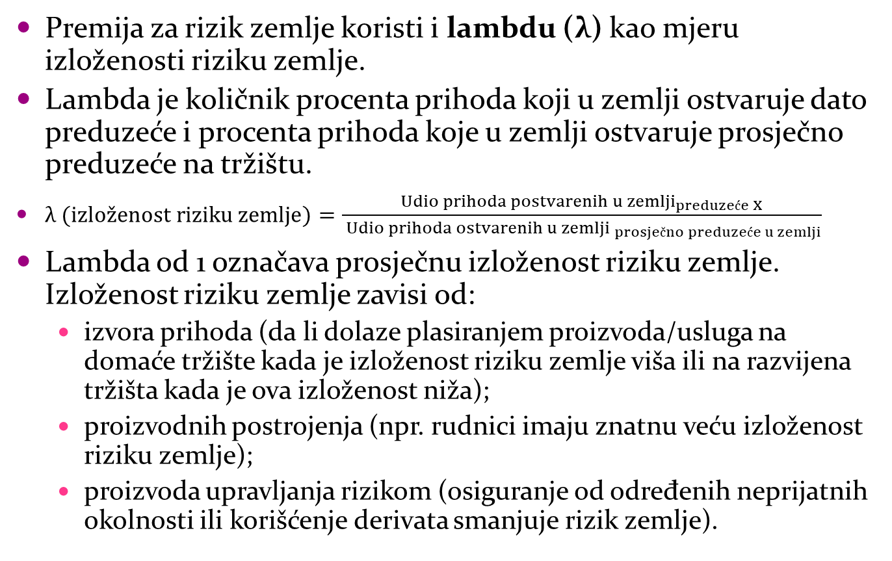
d. Premija za rizik zemlje – lambda
Premija za rizik zemlje koristi i lambdu (λ) kao mjeru izloženosti riziku zemlje.
Lambda je količnik procenta prihoda koji u zemlji ostvaruje dato preduzeće i procenta prihoda koje u zemlji ostvaruje prosječno preduzeće na tržištu.
$λ (izloženost riziku zemlje)=\frac{{Udio prihoda postvarenih u zemlji}_{preduzeće X}}{ {Udio prihoda ostvarenih u zemlji }_{prosječno preduzeće u zemlji}}$
Lambda od 1 označava prosječnu izloženost riziku zemlje. Izloženost riziku zemlje zavisi od:
  izvora prihoda (da li dolaze plasiranjem proizvoda/usluga na domaće tržište kada je izloženost riziku zemlje viša ili na razvijena tržišta kada je ova izloženost niža);
  proizvodnih postrojenja (npr. rudnici imaju znatnu veću izloženost riziku zemlje);
  proizvoda upravljanja rizikom (osiguranje od određenih neprijatnih okolnosti ili korišćenje derivata smanjuje rizik zemlje).

Slide 56
d. Premija za rizik zemlje
II Drugi način upotrebljava volatilnost tržišta akcija kao bazu u smislu da veća standardna devijacija podrazumijeva veći rizik.
Standardna devijacija tržišta zemlje podijeljena standardnom devijacijom tržišta kapitala SAD daje relativnu standardnu devijaciju date zemlje, tj. BiH:
Tržišna premija rizika_{BiH}= tržišna premija rizika_{SAD} × relativna standardna devijacija _{BiH}
III Treći način izračunavanja premije za rizik zemlje rezultira najvišom premijom rizika zemlje.
Tržišna premija rizika_{BiH}= raspon neizvršenja_{BiH} × relativna standardna devijacija _{BiH}

Slide 57
Primjer -Izračunavanje troška sopstvenog kapitala s uključenom premijom za rizik zemlje
Utvrđujemo trošak kapitala za preduzeće X iz BiH.
Pretpostavimo da je beta ovog preduzeća 0.88.
Bezrizična stopa na zrelom tržištu kapitala, odnosno američkom, iznosi 3.98% za prošlu godinu.
Da bismo utvrdili ukupnu tržišnu premiju rizika za preduzeće X, u obračun uključujemo premiju za rizik zemlje tako što je dodajemo na iznos tržišne premije vlasničkog rizika na zrelom tržištu kapitala, koja za SAD iznosi 4.6%.
Premija za rizik zemlje za Bosnu i Hercegovinu je 9.51 % (januar 2024.).

Slide 58
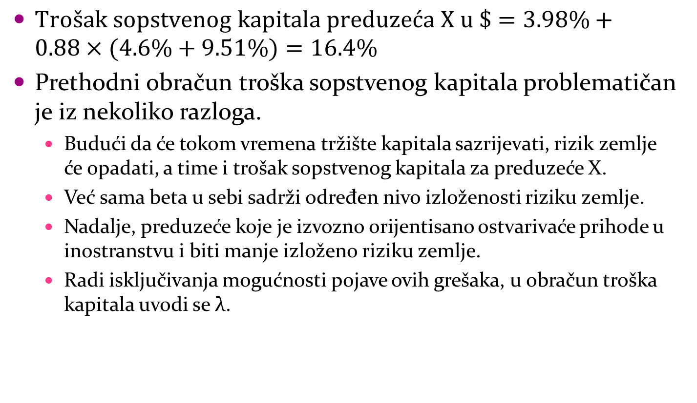
Primjer -Izračunavanje troška sopstvenog kapitala s uključenom premijom za rizik zemlje
$Trošak sopstvenog kapitala preduzeća X u \$=3.98\%+0.88×(4.6\%+9.51\%)=16.4\%$
Prethodni obračun troška sopstvenog kapitala problematičan je iz nekoliko razloga.
  Budući da će tokom vremena tržište kapitala sazrijevati, rizik zemlje će opadati, a time i trošak sopstvenog kapitala za preduzeće X.
  Već sama beta u sebi sadrži određen nivo izloženosti riziku zemlje.
  Nadalje, preduzeće koje je izvozno orijentisano ostvarivaće prihode u inostranstvu i biti manje izloženo riziku zemlje.
  Radi isključivanja mogućnosti pojave ovih grešaka, u obračun troška kapitala uvodi se λ.

Slide 59
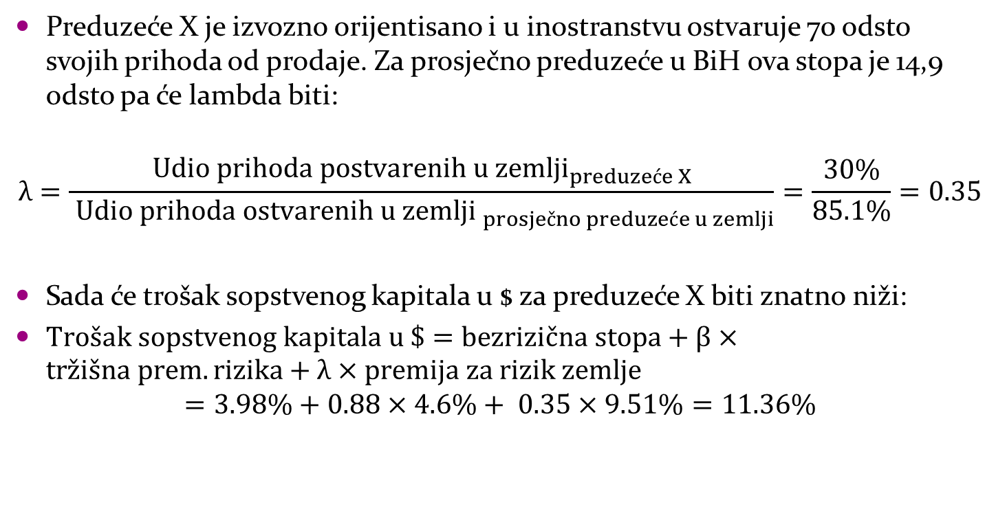
Primjer -Izračunavanje troška sopstvenog kapitala s uključenom premijom za rizik zemlje
Preduzeće X je izvozno orijentisano i u inostranstvu ostvaruje 70 odsto svojih prihoda od prodaje. Za prosječno preduzeće u BiH ova stopa je 14,9 odsto pa će lambda biti:
$$λ=\frac{{Udio prihoda postvarenih u zemlji}_{preduzeće X}}{ {Udio prihoda ostvarenih u zemlji }_{prosječno preduzeće u zemlji}}=\frac{30\%}{85.1\%}=0.35$$
Sada će trošak sopstvenog kapitala u $ za preduzeće X biti znatno niži:
$Trošak sopstvenog kapitala u \$=bezrizična stopa+β×tržišna prem. rizika+λ×premija za rizik zemlje$
$$=3.98\%+0.88×4.6\%+ 0.35×9.51\%=11.36\%$$

Slide 60
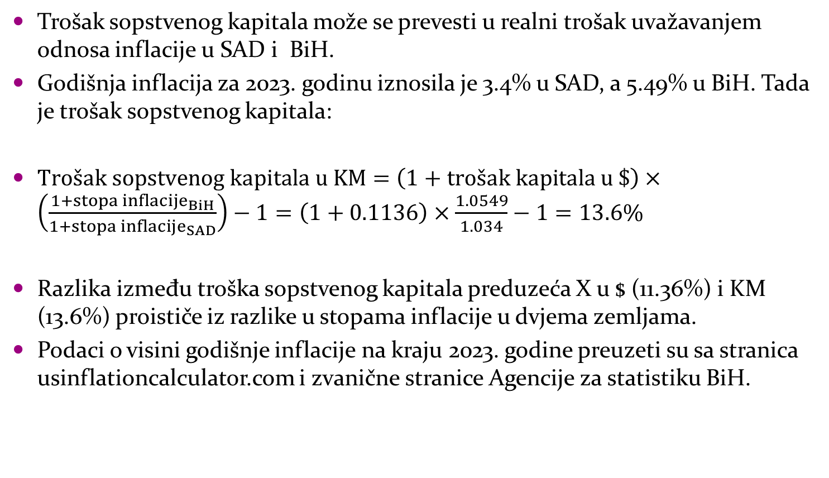
Primjer -Izračunavanje troška sopstvenog kapitala s uključenom premijom za rizik zemlje
Trošak sopstvenog kapitala može se prevesti u realni trošak uvažavanjem odnosa inflacije u SAD i BiH.
Godišnja inflacija za 2023. godinu iznosila je 3.4% u SAD, a 5.49% u BiH. Tada je trošak sopstvenog kapitala:
$Trošak sopstvenog kapitala u KM=\left(1+trošak kapitala u \$\right)×\left(\frac{1+{stopa inflacije}_{BiH}}{1+{stopa inflacije}_{SAD}}\right)−1=\left(1+0.1136\right)×\frac{1.0549}{1.034}−1=13.6\%$
Razlika između troška sopstvenog kapitala preduzeća X u $ (11.36%) i KM (13.6%) proističe iz razlike u stopama inflacije u dvjema zemljama.
Podaci o visini godišnje inflacije na kraju 2023. godine preuzeti su sa stranica usinflationcalculator.com i zvanične stranice Agencije za statistiku BiH.

Slide 61
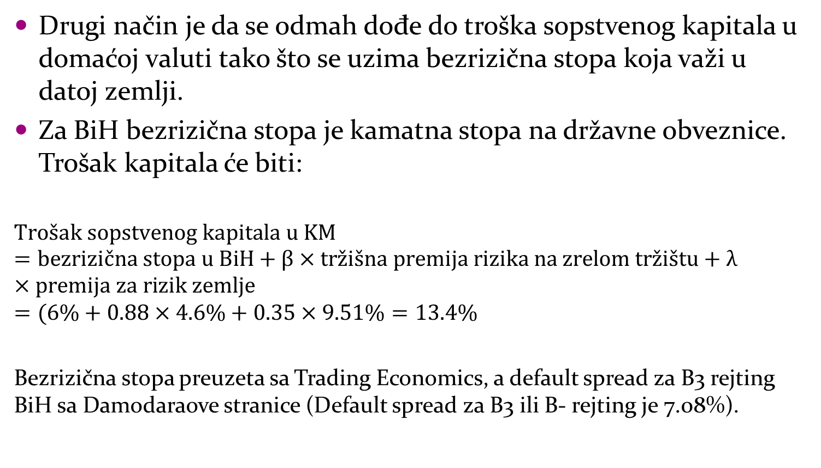
Primjer -Izračunavanje troška sopstvenog kapitala s uključenom premijom za rizik zemlje
Drugi način je da se odmah dođe do troška sopstvenog kapitala u domaćoj valuti tako što se uzima bezrizična stopa koja važi u datoj zemlji.
Za BiH bezrizična stopa je kamatna stopa na državne obveznice. Trošak kapitala će biti:
$$Trošak sopstvenog kapitala u KM=bezrizična stopa u BiH+β×tržišna premija rizika na zrelom tržištu+λ×premija za rizik zemlje$$
$$=(6\%+0.88×4.6\%+0.35×9.51\%=13.4\%$$
Bezrizična stopa preuzeta sa Trading Economics, a default spread za B3 rejting BiH sa Damodaraove stranice (Default spread za B3 ili B- rejting je 7.08%).

Slide 62
4.3. MODEL ZIDANJA
Cijenu kapitala prema modelu zidanja čini zbir:
prinosa na bezrizična ulaganja,
premija za rizik ulaganja i
premija rizika u procjenjivano preduzeće.
Model zidanja pored bezrizične stope sadrži neku ili sve sljedeće komponente: premiju rizika vlasništva, premiju za veličinu i premiju za rizik specifičan za preduzeće.
Takođe, može da uključuje i premiju za rizik zemlje kao posljedicu nesigurnosti zbog političke i ekonomske nestabilnosti u zemlji.

Slide 63
4.3. MODEL ZIDANJA
E(R_{i} )=R_{f}+ RP_{m}+RP_{s}+RP_{u}
Gdje je E(R_{i}) – očekivana stopa povrata na akciju i, - R_{f} – bezrizična stopa prinosa, RP_{m} – tržišna premija rizika, Rp_{s} – premija rizika za manju veličinu, PR_{u} – premija rizika za specifičnost preduzeća ili industrije (privredne grane) (nesistematski rizik).
Jedina razlika ove formule u odnosu na prošireni CAPM je izostavljanje bete.
Prve tri komponente su kao iste kod CAPM-a: bezrizična stopa, premija za vlasnički rizik i premija za veličinu.

Slide 64
4.3. MODEL ZIDANJA
Vrijednost premije rizika za specifičnost preduzeća je malo drugačija jer beta u CAPM već uključuje neki od rizika specifičnih za preduzeće.
Premija za specifičnost preduzeća reflektuje karakteristike preduzeća koje mogu biti više ili niže od tipičnih preduzeća iste veličine i s istog tržišta.
Prilagođavanja specifičnosti preduzeća obuhvataju: analizu pet faktora: veličinu koja je manja od najmanje premije za veličinu u grupi, industrijski rizik, volatilnost povrata, finansijski leveridž i druge specifične faktore.

Slide 65
4.3. MODEL ZIDANJA – Morningstarov model
Industrijski rizik. Alternativnu formulu za model zidanja gdje se dodaje i premija za rizik industrije (privredne grane) - RP_{i} koristi Morningstar:
E(R_{i} )=R_{f}+ RP_{m}+RP_{s}±Rp_{i} + Rp_{u}
Iako je ovaj faktor teško mjerljiv, u slučaju da preduzeće pripada izuzetno nerizičnoj ili visokorizičnoj industriji, očekivana stopa povrata će se korigovati naniže ili naviše.

Slide 66
4.4. PROSJEČNA PONDERISANA CIJENA KAPITALA
Obračun prosječne ponderisane cijene kapitala podrazumijeva utvrđivanje cijene sopstvenog kapitala (stopu prinosa na sopstveni kapital), cijene kreditnih izvora finansiranja (realnu kamatnu stopu) i određivanje pondera.
Kada su utvrđene cijene svake od komponenti u strukturi kapitala, iste moraju da se ponderišu prema određenom kriterijumu da bi se dobio prosječni ponderisani trošak kapitala za preduzeće kao cjelinu.

Slide 67
4.4. PROSJEČNA PONDERISANA CIJENA KAPITALA
WACC = X_{Dug} k _{dug prije poreza}(1 – t) + X_{ps}k_{ps}+ X_{es} k_{es}
gdje je:
X_{dug}+X_{ps}+X_{es} =1
X_{dug} – udio duga u strukturi kapitala;
X_{ps} –udio preferencijalnih akcija u strukturi kapitala;
X_{es} -udio sopstvenog kapitala u strukturi kapitala;
k _{dug prije poreza} – cijena duga;
k_{ps} – cijena kapitala finansiranog iz preferen. akcija;
k_{es} – cijena sopstvenog kapitala.

Slide 68
Kod utvrđivanja pondera, postavlja se pitanje da li koristiti stvarnu ili željenu strukturu kapitala preduzeća?
Kod preduzeća kod kojih se procjenom utvrđuje trenutno stanje, pri ponderisanju se koristi postojeća struktura kapitala, međutim, ako se utvrđuje vrijednost s uključenim diskontom za nedostatak kontrole, preporučljivije je koristiti hipotetičku strukturu kapitala.

Slide 69
Hvala na pažnji!

